Slide 1


第2課
楽しい食事・上手な買いもの
OANHLTK18

Slide 2
SLOT 20
I
1
知って楽しむ (36)
2
読解練習
3
4
5

Slide 3
知って楽しむ
（36）
テーマ
食べたいものはあきらめない？

Slide 4
ことば
行列する |  | つながる
思ったより |  | 関西
評判 |  | 印象を与える
拒否する |  | ある～
加える |  | 諦める
舌 |  | 安心感

Slide 5
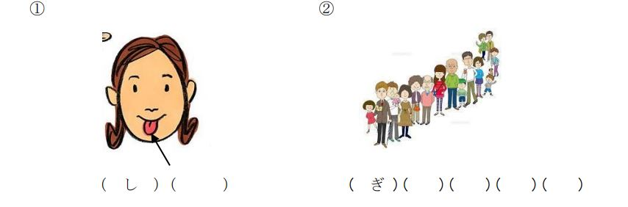
これはなんですか。

Slide 6
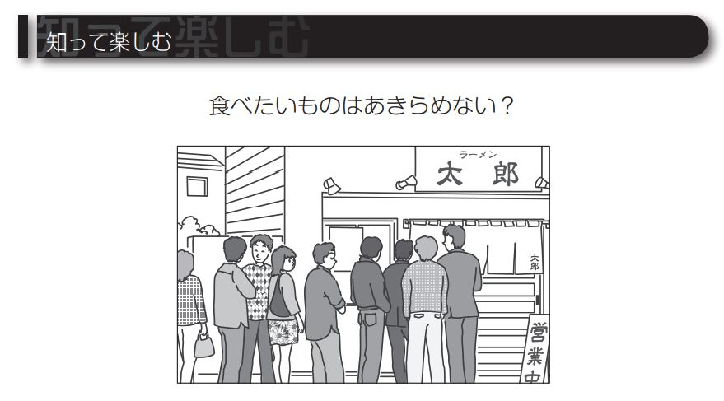

Slide 7
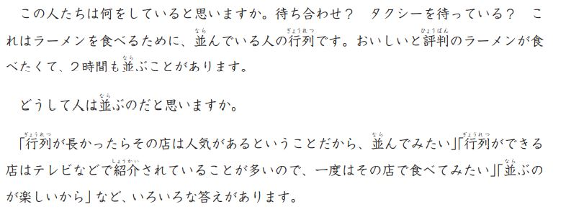

Slide 8
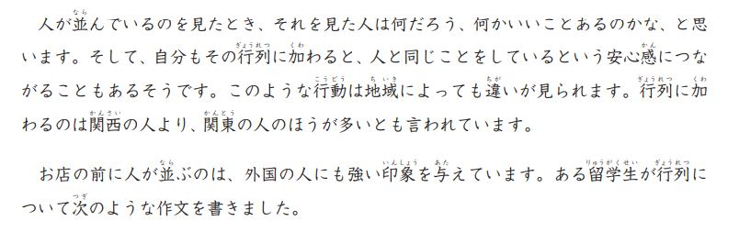

Slide 9
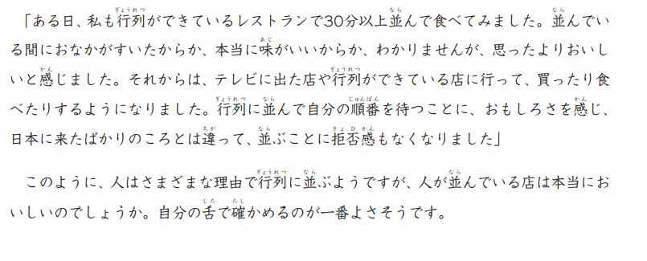

Slide 10
Q＆A（P36）
①．
人は行列を見たとき、どう思いますか。
人は行列を見たとき、何だろう、何がいいことあるのかなと思います。
Notes:
- Sinh viên đọc bài đọc và trả lời dựa theo đại ý trong bài.

Slide 11
Q＆A（P36）
②．
作文を書いた留学生は、行列に並ぶことをどう思っていますか。
行列に並んで自分の順番を待つことに、おもしろさを感じ、日本に来たばかりのこととは違って、並ぶことに拒否感もなくなると思っています。
Notes:
- Sinh viên đọc bài đọc và trả lời dựa theo đại ý trong bài.

Slide 12
話しましょう
皆さんはこのような行列にならんだことがありますか。
それはどうしてですか。

Slide 13
練習しましょう

Slide 14
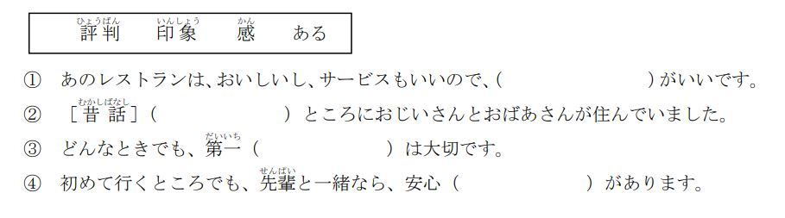
（ ）に入る言葉を選ら んでください

Slide 15
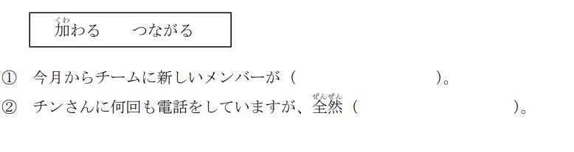
（ ）に入る言葉を選ら んで必 要 なら、 形 を変 えてください

Slide 16
読解練習
Notes:
Phần này GV phụ trách tự biên soạn.

